Slide 1





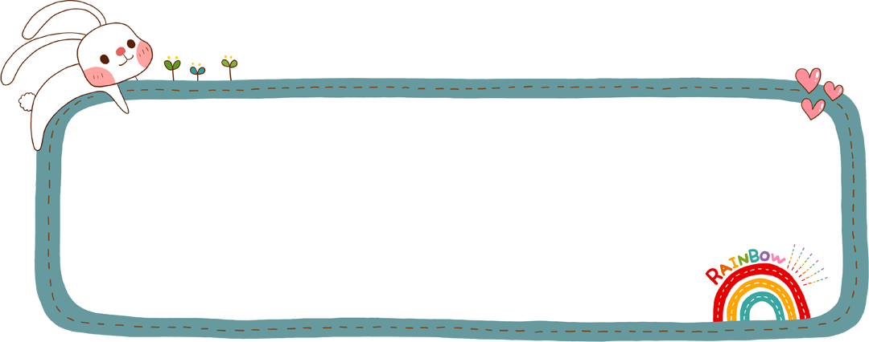


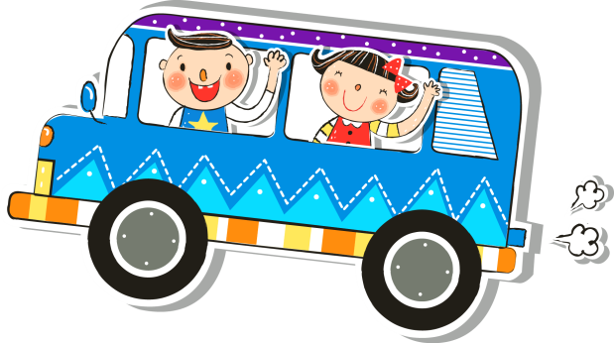

Du lịch cùng bé
Độ tuổi 5-6 tuổi
Hướng dẫn

Slide 2

Cách chơi:
- Có 1 chuyến xe buýt, trên xe có 6 ghế ngồi tương ứng với 6 trạm.
- Bác tài xế sẽ lái xe đến từng trạm để đón các bạn đi ra bãi biển.
- Mỗi trạm mà bác tài xế lái xe đến sẽ có 1 câu hỏi hiện ra.
- Nhiệm vụ của bé là hãy suy nghĩ và đưa ra đáp án của câu hỏi đó,
sau đó nhấn vào chiếc xe buýt để hiển thị đáp án và bạn nhỏ của trạm
đó sẽ được lên xe.
- Khi bạn nhỏ lên xe bé hãy nhấn vào nút mũi tên màu đỏ để đến trạm
kế tiếp.
- Cứ tương tự như vậy với các trạm còn lại.
Bắt đầu

Slide 3
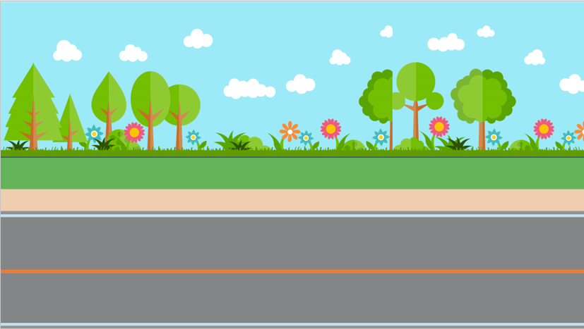
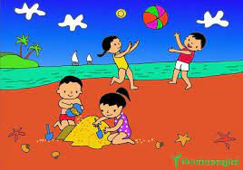
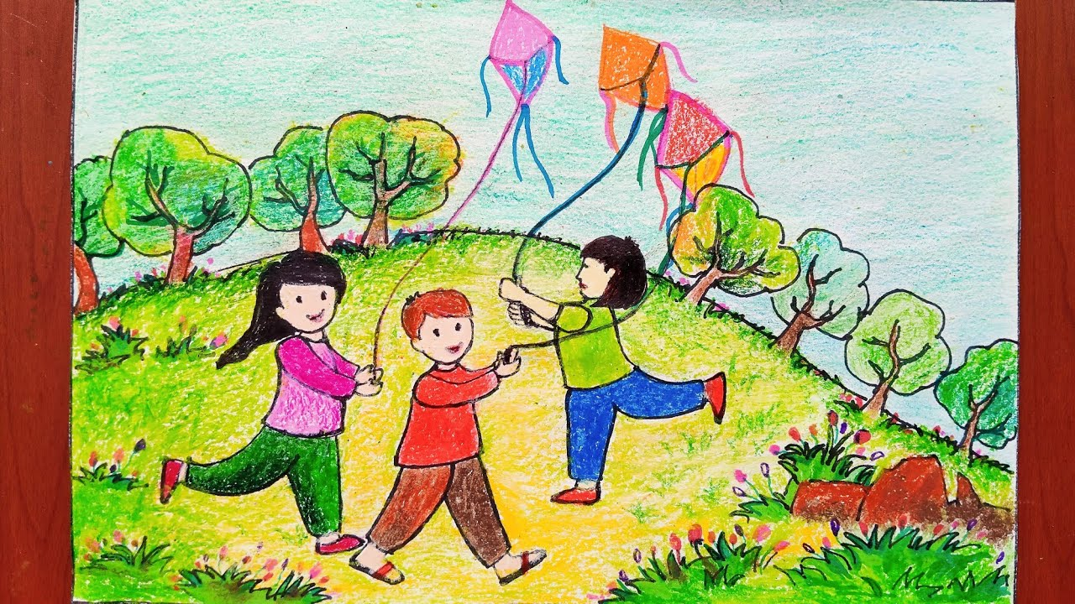
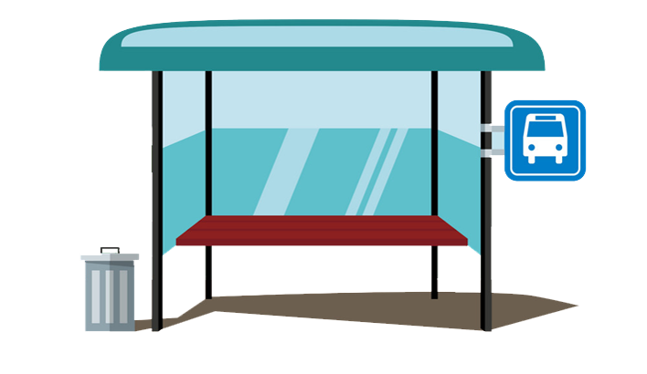

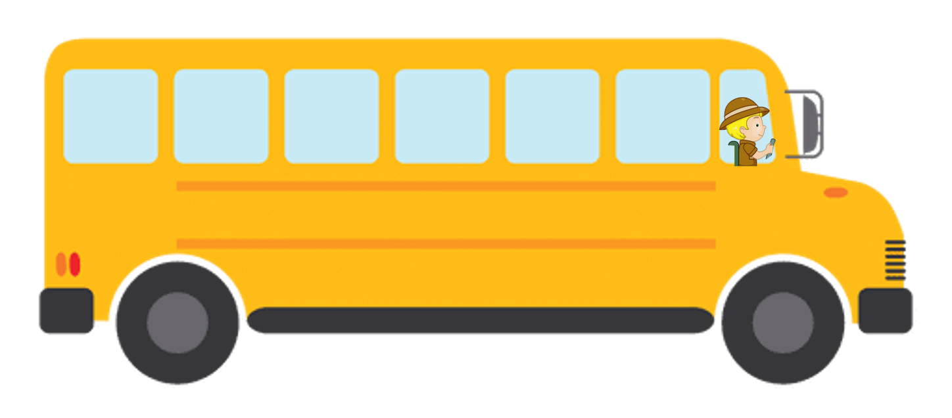
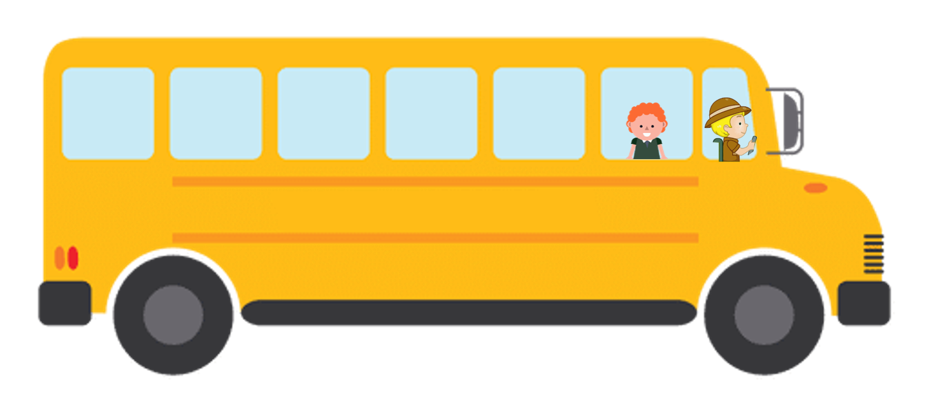
Câu 1: Vào mùa hè các con thường làm gì?
Đi bơi, thả diều
Tiếp theo

Slide 4
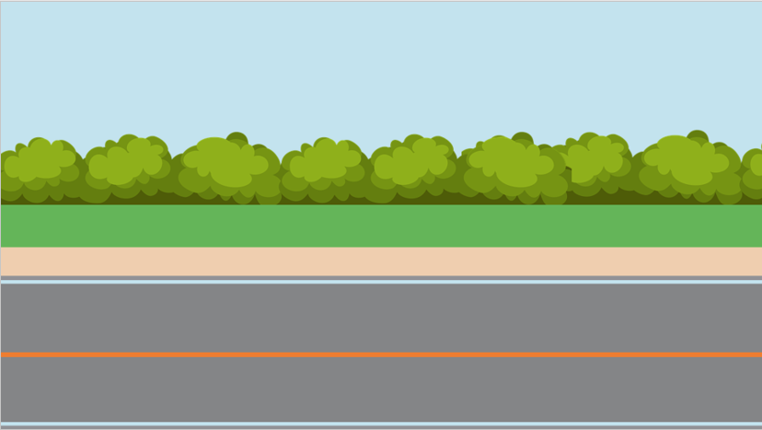
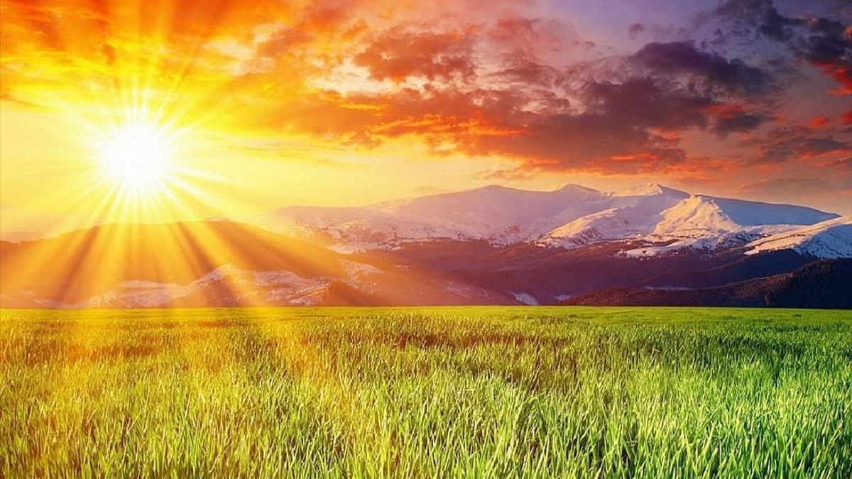



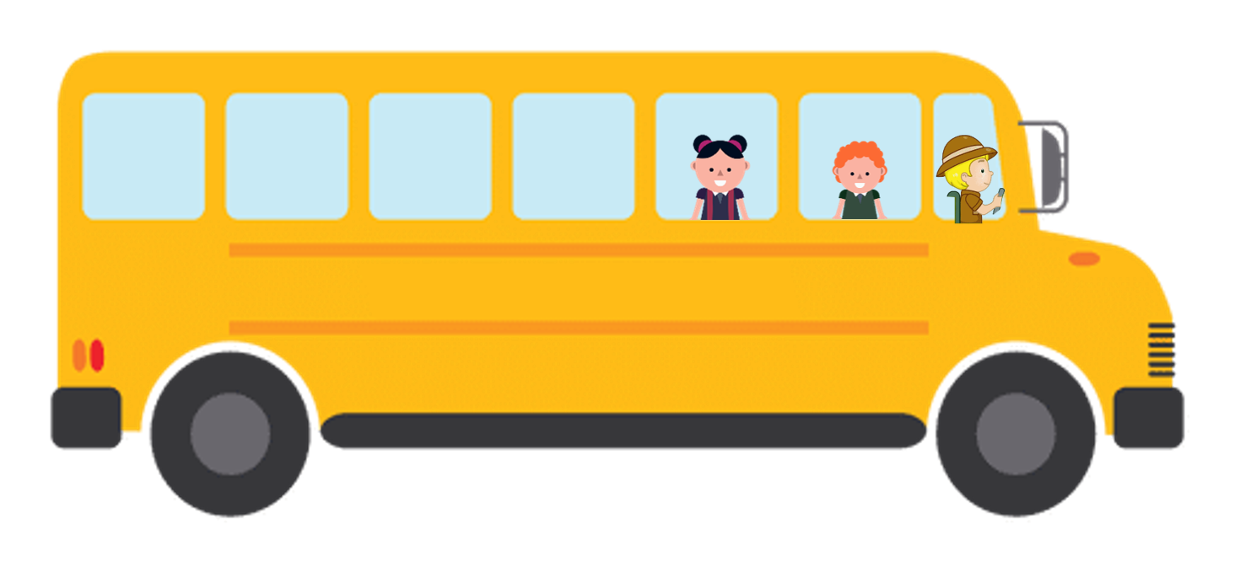
Câu 2: Mùa hè thời tiết như thế nào?
Nắng nóng, có mưa rào
Tiếp theo

Slide 5
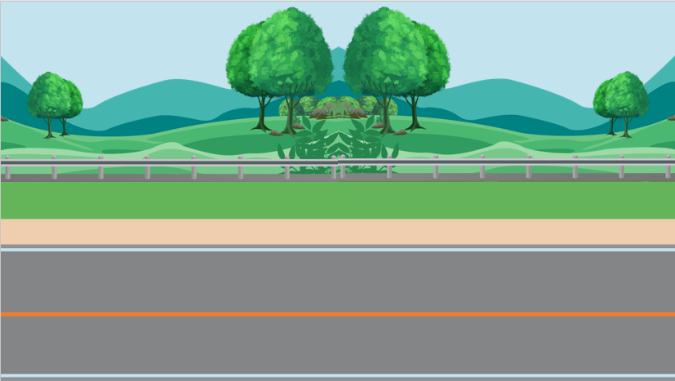
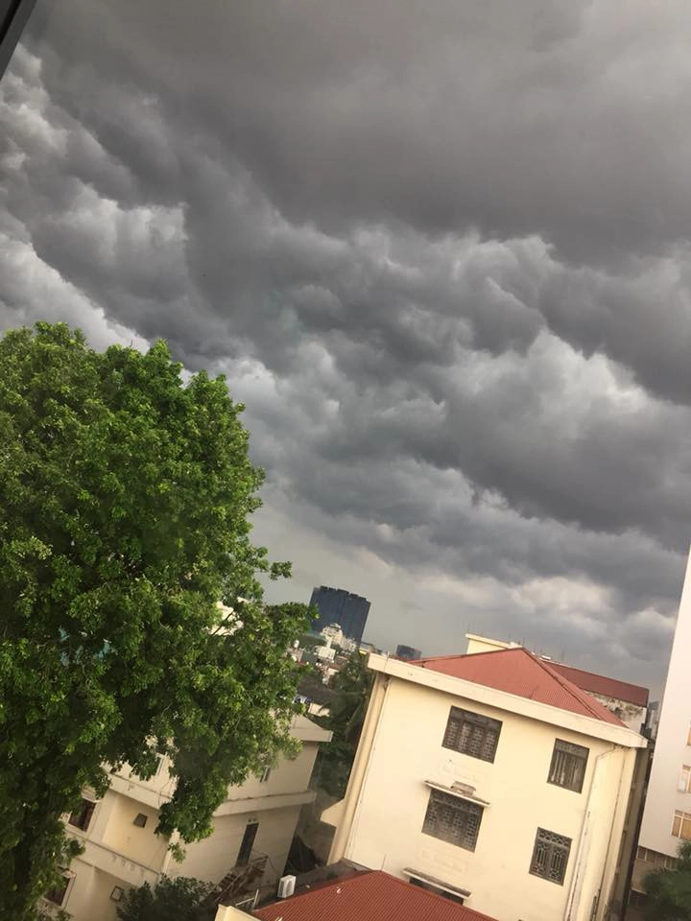


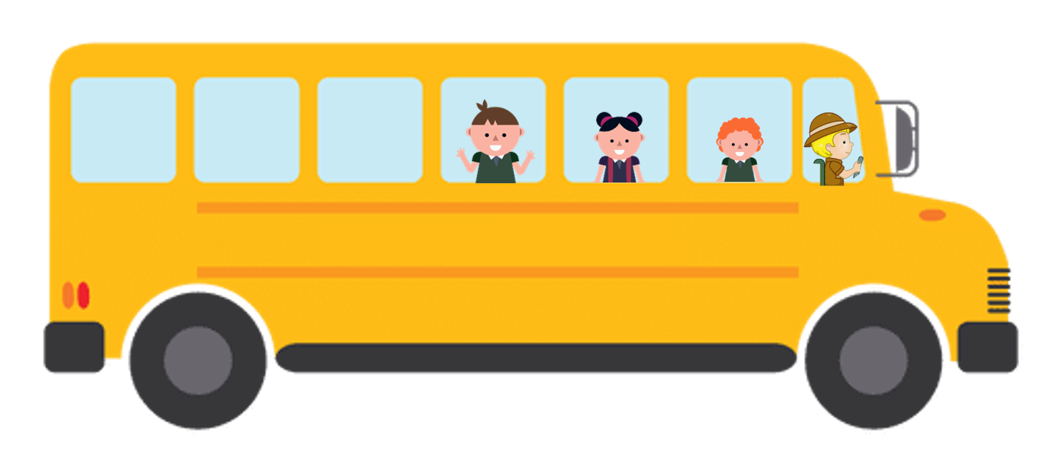
Câu 3: Khi sắp mưa, bầu trời như thế nào?
Trời tối,
có nhiều mây đen
Tiếp theo

Slide 6
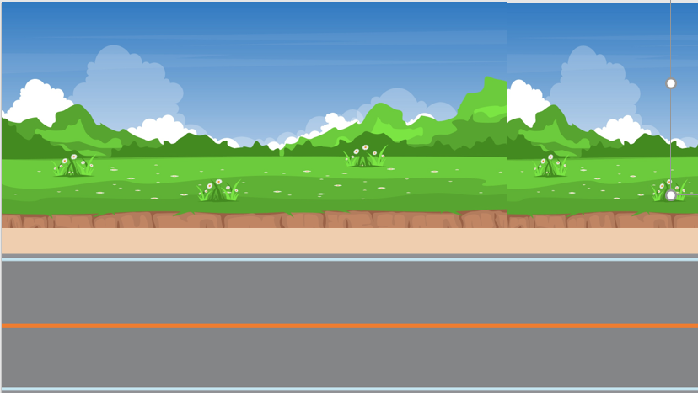
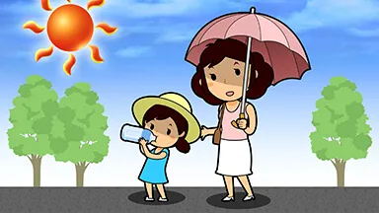
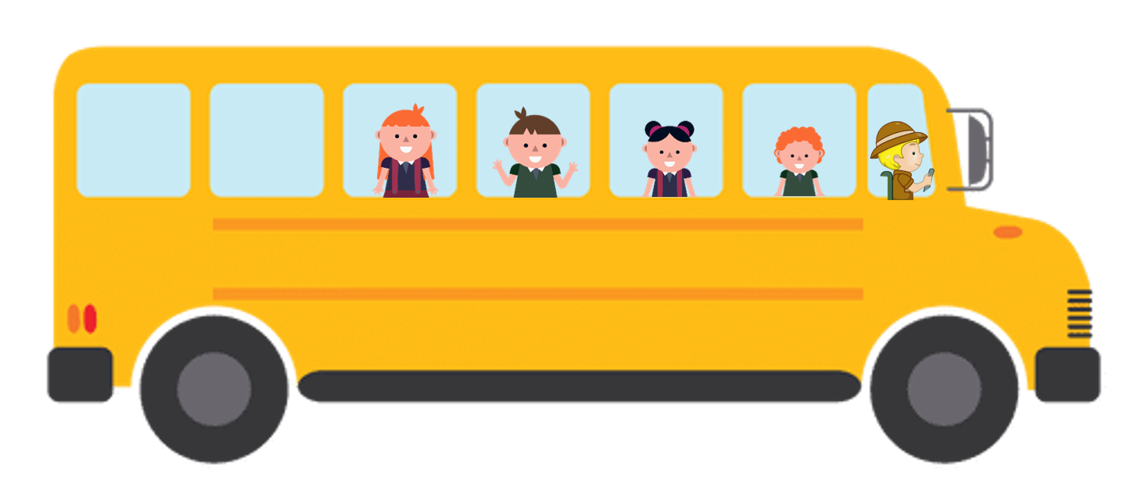
Câu 4: Khi đi dưới trời nắng con phải làm gì?
Đội mũ, che ô
Tiếp theo

Slide 7
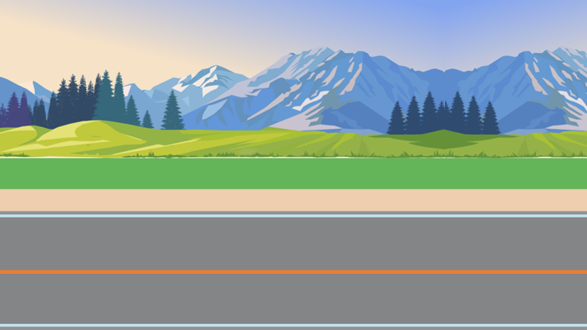
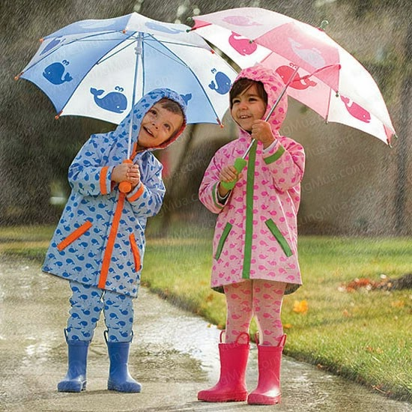

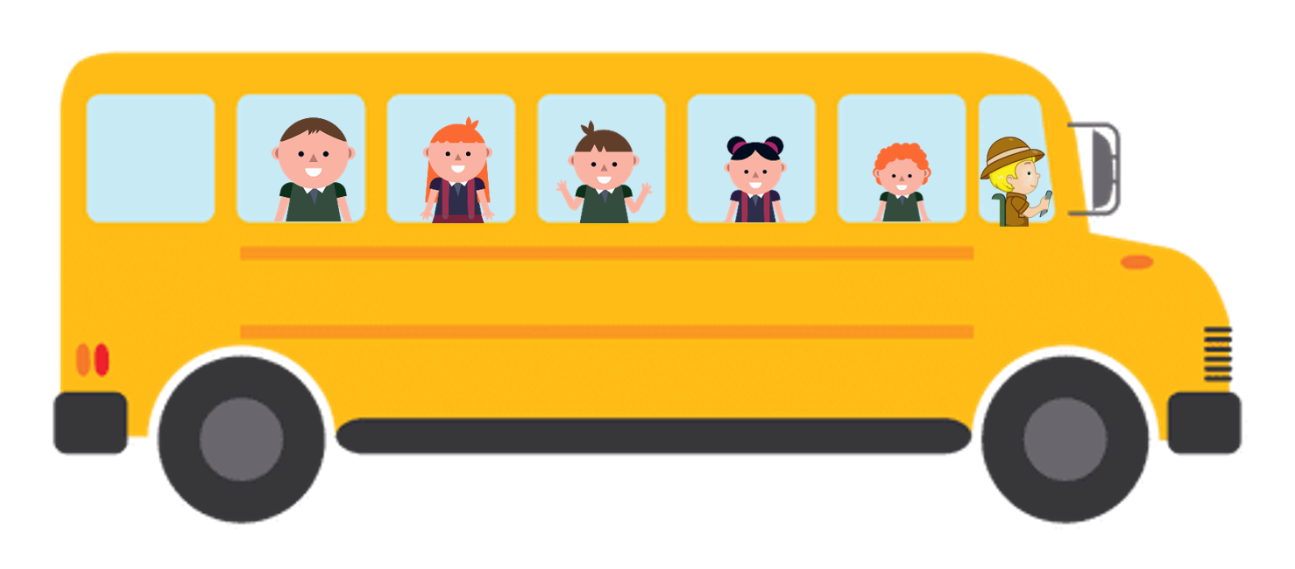
Câu 5: Khi đi dưới trời mưa con phải làm gì?
Mặc áo mưa, che mũ, che ô.
Tiếp theo

Slide 8
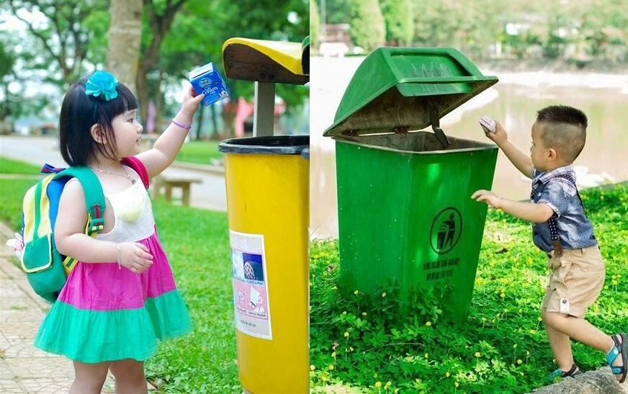

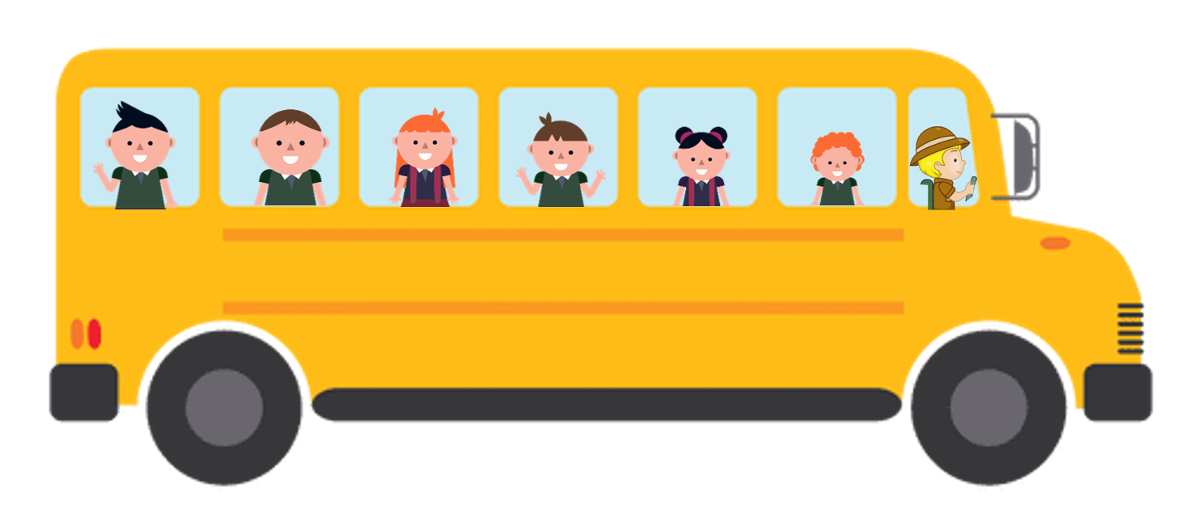
Câu 6: Để bảo vệ nguồn nước con phải làm gì?
Không xả rác xuống ao, hồ, sông suối.
Tiếp theo

Slide 9
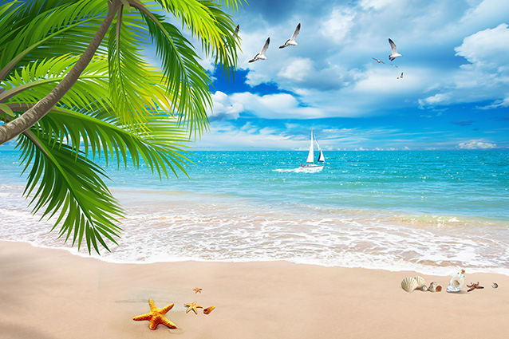



Tạm biệt bác tài xế

